Slide 1
Fonctionnement d'un centre d'opérations d'urgence : Considérations sur la COVID-19

Slide 2
Objectifs
Cette présentation vise à :
Discuter du fonctionnement d'un COU
Expliquer les modes et niveaux du COU
Définir les activités du COU pendant l'opération, en mettant l'accent sur le contexte de la réponse à la COVID-19

Slide 3
Activation d'un COU
L'activation d'un COU aide à la coordination et à l'exécution des activités de préparation et de réponse en cas d'urgence de santé publique.
Un COU est activé en fonction des besoins de l'urgence de santé publique.
Les interventions du COU varient en fonction du mode et du niveau d'activation, ainsi que du type de menace ou d'urgence à gérer.
Des détails supplémentaires sur le processus d'activation d'un COU sont fournis dans la rubrique "Comment activer notre COU ?".

Slide 4

Activité opérationnelle du COU
L'aspect opérationnel d'un COU dépend de l'état actuel de l'urgence de santé publique.
L'évaluation de la menace et de sa position par rapport aux modes de fonctionnement du COU permet de déterminer les niveaux de structure nécessaires pour gérer l'urgence.

Slide 5
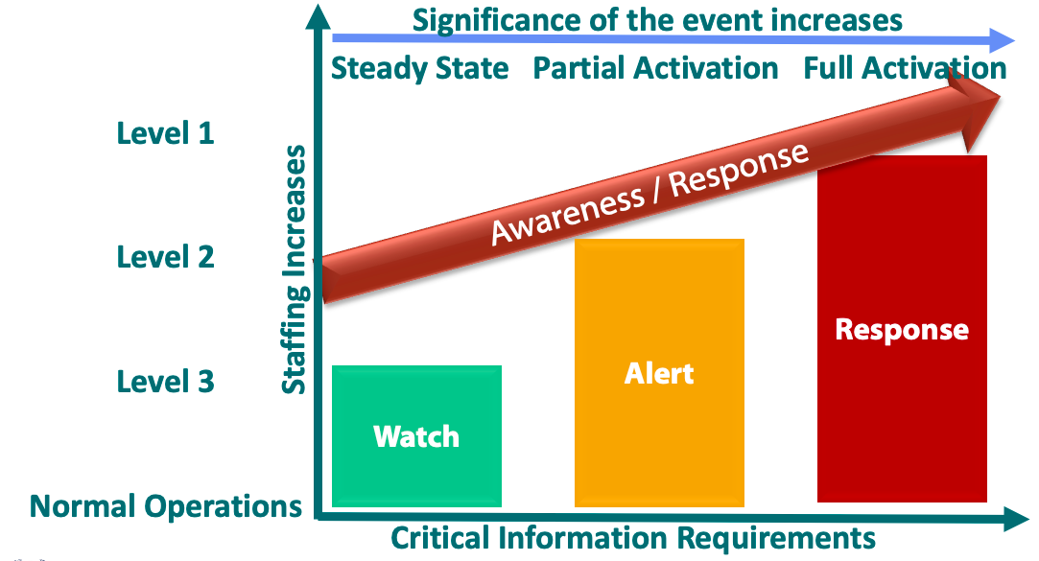
Modes et niveaux du COU
Les modes et niveaux du COU définissent les étapes à suivre et les actions à entreprendre pour faire face à une menace pour la santé publique (c'est-à-dire la COVID-19).

Slide 6
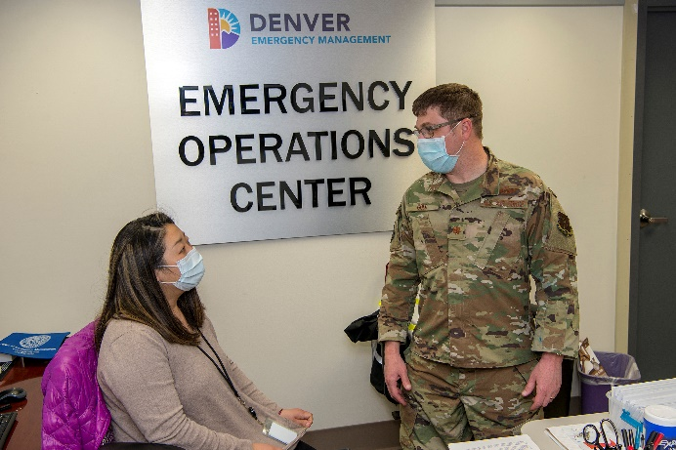
Maintenir le personnel en bonne santé
Pour mener efficacement les opérations, le personnel du COU doit rester en bonne santé.
Les COU peuvent prendre des mesures préventives contre la propagation de la COVID-19 et d'autres maladies grâce à tous les modes opératoires. En fonction des risques locaux et des orientations sanitaires, les COU peuvent :
Limiter l'occupation (certains membres du COU travaillent depuis leur domicile)
Exiger une distance entre les occupants
Dépister les symptômes chez les nouveaux arrivants (par exemple, vérification de la température, listes de contrôle, etc.)
Demander aux employés malades de rester chez eux
Utiliser des masques ou autres protections faciales
Nettoyer régulièrement les postes de travail et les bureaux
John Rohrer/ U.S. Air National Guard, 9 avril 2020. COU de Denver, Colorado, USA.

Slide 7

Modes opérationnels du COU

Slide 8
Modes opérationnels du COU
Alert Mode
Lors de la mise en place d'un COU, un mode d'activation ou opérationnel est mis en œuvre en fonction des exigences de l'urgence de santé publique du moment.
Watch Mode
Mode veille
Mode alerte
Mode réponse

Slide 9
Mode veille
Un programme complet de gestion des urgences implique une surveillance constante des dangers et menaces potentiels pour la santé publique.
Si la surveillance est effectuée par le COU, le mode veille s'aligne sur les opérations de routine quotidiennes.
La surveillance peut aussi être assurée par les systèmes de surveillance des opérations de routine et des événements d'un pays ou d'une municipalité.
Mode veille

Slide 10
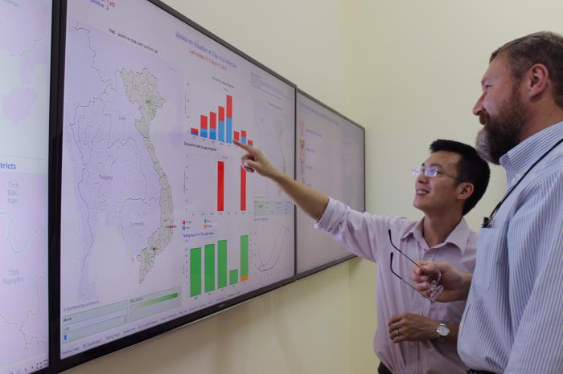
Mode veille & Équipe de veille
En mode veille, l'équipe de veille est chargée de surveiller les urgences potentielles en matière de santé publique et de signaler aux autorités établies toute menace importante pour la sécurité de la population.
L'équipe de veille est constituée des membres du personnel du COU qui exécutent les activités associées au mode veille.

Slide 11
Mode veille & Équipe de veille
Dans l'équipe de veille, il y a deux postes principaux :
Agent de permanence
Assume la fonction de chef d'équipe
Experts en communication d'urgence ou agents de veille
Servent d'opérateurs principaux de communication pour le COU, que ce soit par téléphone ou par voie électronique.

Slide 12
Activités en mode veille
Les principales activités à mener pendant le mode veille sont les suivantes :
Surveiller toute menace de santé publique nationale et/ou mondiale.
Tenir un journal quotidien des événements importants.
Surveiller les rapports et la boîte e-mail du COU, et transmettre les informations pertinentes aux autorités compétentes.
Fournir un support et répondre aux demandes d'information conformément aux protocoles établis et aux procédures opérationnelles standard.

Slide 13
Mode alerte
Le mode alerte maintient une posture similaire à celle du mode veille, mais avec un niveau de sensibilisation accru et une attention particulière à un événement émergent spécifique.
Il correspond au début de la phase d'activation "stand up" ou "standby".
Sans cas confirmés de COVID-19, les juridictions peuvent envisager de maintenir l'état de préparation en mode alerte, étant donné l'échelle mondiale de la transmission.
Mode alerte

Slide 14
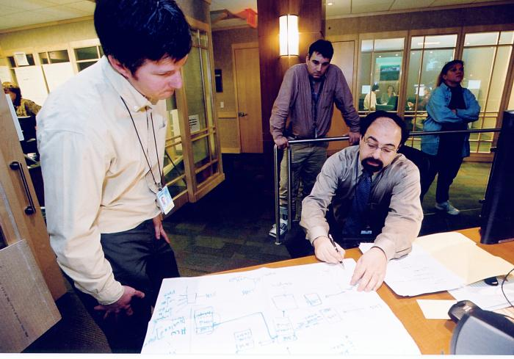
Mode alerte
Le mode alerte donne lieu à :
Planification spécifique à l'événement et mobilisation initiale des ressources.
Par exemple, le déploiement d'EPI sur les sites prioritaires ; la formation de laborantins
Lancement des procédures préparatoires à l'activation du système de gestion des incidents (IMS)
Un renforcement des contacts avec les agences externes et le déploiement de personnel pour appuyer les opérations au quotidien.
Formation de remise à niveau "juste à temps".
Formation spéciale COVID-19

Slide 15
Mode réponse
Le mode réponse désigne les activités requises pour gérer l'incident ou l'urgence.
Il correspond à l'activation totale du COU, y compris de l'IMS.
Mode réponse

Slide 16
Mode réponse
L'IMS fournit une structure organisée temporaire qui appuie la réponse à l'incident.
Le terme "réponse IMS" peut être utilisé pour désigner le mode réponse.
La transition vers une réponse IMS nécessite la mise en place des éléments suivants :
Point central pour la gestion des informations.
Canaux de communication de routine pour s'organiser avec d'autres agences gouvernementales pour la réponse et l'exécution de missions éventuelles.

Slide 17
Mode réponse (suite)
Méthode de rapport interne normalisée pour informer et coordonner les informations et les ressources avec le département/ministère responsable.
Il est courant de définir différents "niveaux" de réponse au sein du mode réponse, en reconnaissant que différents types d'incidents nécessiteront différentes échelles d'intervention.

Slide 18
Mode réponse
Lors de la réponse à l'incident, le COU sert de centre de gestion des incidents de santé publique :
Coordination et support au personnel (d'encadrement)
Planification
Opérations
Logistiques
Finances and administration

Slide 19
Mode réponse – Personnel d'encadrement
Le personnel d'encadrement est responsable du fonctionnement général du COU et de la coordination des activités de réponse. Il s'agit souvent de :
Communication au public
Liaison avec les organismes d'assistance
Rapport de situation
Mobilisation de ressources
Les postes essentiels sont le gestionnaire d'incident, le gestionnaire des installations du COU et l'agent de communication publique.

Slide 20
Mode réponse – Planification
La section de planification est responsable de la planification sur site et hors site pour appuyer le COU.
Sur place, il s'agit de l'affectation des ressources disponibles (humaines et matérielles) pour obtenir un résultat maximal.
Hors site, il s'agit des activités visant à contenir l'événement, tel que la cartographie et le déploiement des ressources.
Les autres responsabilités de planification incluent :
La collecte et le traitement des données
La communication opérationnelle
L'anticipation des événements futurs

Slide 21
Mode réponse – Opérations
La section des opérations est responsable de la coordination, de l'utilisation des ressources et de l'aspect technique des opérations de réponse à l'urgence de santé publique.
Les fonctions opérationnelles peuvent inclure les activités d'intervention suivantes :
Triage
Recherche des contacts
Surveillance des maladies
Collecte de données épidémiologiques
Sensibilisation de la communauté et gestion des cas
Interventions de santé publique

Slide 22
Mode réponse – Logistique
La logistique est responsable des ressources tactiques et opérationnelles nécessaires à la réponse à l'urgence de santé publique.
Il s'agit notamment de :
Installations
Personnel
Équipement (EPI, équipement médical, réactifs d'analyse, etc.)
Services (soutien aux intervenants, sécurité, transport des patients, etc.)

Slide 23
Mode réponse – Finances et Administration
La section finances et administration supervise toutes les tâches financières et administratives qui facilitent la réponse à l'urgence.
Certaines de ces activités comprennent :
Établissement et suivi des budgets
Gestion de la trésorerie
Suivi du coût des ressources
Préparation des documents administratifs et des contrats

Slide 24
Niveaux de réponse du COU

Slide 25
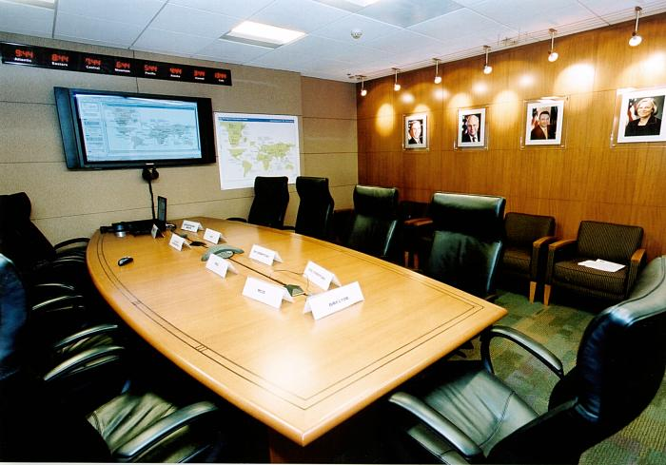
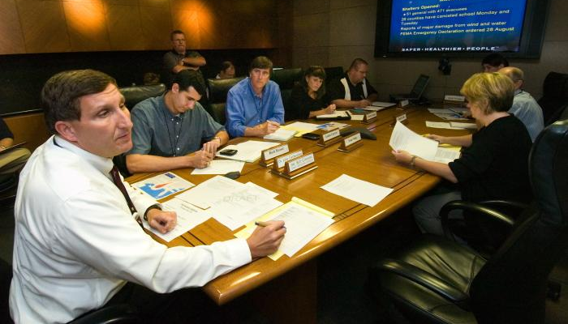
Niveaux de réponse du COU
Le niveau de réponse d'un COU (parfois aussi appelé "niveau opérationnel") changera au cours de son existence, entraînant soit la désactivation du COU, soit un changement de niveau de réponse.
La transition d'un niveau d'activation du COU à un autre est basée sur le niveau d'effort requis (augmentation ou diminution) pour gérer efficacement le risque pour la santé publique.
Les niveaux de réponse doivent être définis en fonction de la portée, de la mission et des ressources disponibles du COU.

Slide 26
Niveaux opérationnels du COU - Niveau III
Niveau III – Niveau d'activation le plus bas.
Le personnel du COU peut contribuer à l'intervention, mais celle-ci est en grande partie prise en charge par les experts en la matière du ministère ou de l'agence de santé.
Le COU doit continuer à surveiller la situation en temps réel.
Lors de l'épidémie de COVID-19, ces activités peuvent inclure :
Collecte et analyse en temps réel des données relatives aux cas
Poursuite du flux d'informations pré-événement
Rapports quotidiens
Développement d'un système de messagerie d'alerte et de rapports de suivi

Slide 27
Niveaux opérationnels du COU - Niveau II
Niveau II – Activation renforcée
Implique un plus grand nombre de membres du COU, travaillant aux côtés d'experts du ministère ou de l'agence de santé.
Pour la COVID-19, ces activités peuvent inclure :
Activités menées au cours du niveau III
Détection et surveillance
Contact-tracing
Analyse épidémiologique et de laboratoire
Surveillance aux points d'entrée
Alerte du public et mise en œuvre de mesures de protection
Équipement de protection pour les intervenants et les soignants
Traitement pharmacologique (par exemple, vaccins)

Slide 28
Niveaux opérationnels du COU - Niveau I
Niveau I – Activation totale
Le niveau I est réservé aux réponses à grande échelle à une menace majeure.
Lors de l'épidémie de COVID-19, ces activités peuvent inclure :
Toutes les activités menées pendant les niveaux III et II
Dotation en personnel du COU 24 heures sur 24 et 7 jours sur 7, et/ou mise en place de sites COU supplémentaires sur le terrain pour coordonner des efforts spécifiques.
Déploiement de ressources et d'unités spécialisées pour gérer la réponse.
Coordination transfrontalière ou régionale
Prophylaxie ou vaccination pharmaceutique de masse, si/quand cela est approprié et disponible.

Slide 29
Références
FEMA Emergency Management Institute (2018, June 25) IS-700.B: An Introduction to the National Incident Management System. https://training.fema.gov/is/courseoverview.aspx?code=IS-700.b
WHO (2018) Handbook for Developing a Public Health Emergency Operations Centre. https://apps.who.int/iris/bitstream/handle/10665/277191/9789241515122-eng.pdf?sequence=1
WHO (2015) Cadre pour un centre d’opérations d’urgence de santé publique. https://www.who.int/fr/publications/i/item/framework-for-a-public-health-emergency-operations-centre.
Toutes les photos sont extraites de la bibliothèque d'images de santé publique du CDC. (Accès en mai 2020): https://phil.cdc.gov/

